Slide 1
代数解析器在密码学领域的应用与优化
杨博麟

Slide 2
为什么
什么是代数解析器
代数解析器相关的概念
代数解析器解决什么问题
为什么密码学中可以用代数解析器
在代数解析器方面我们还能做什么（硬件加速）
Notes:
按照老师交给我们的思路，研究生要找到问题并解决问题，找到问题的本质。这里也用问题来开场

Slide 3
什么是代数解析器
判断CNF公式是否为真的工具被称为SAT求解器

Slide 4
代数解析器相关概念
SAT问题的布尔公式的标准形式是合取范式（CNF）
SAT问题用于判断布尔逻辑公式是否存在一组满足解
a = x1x2x3x4
CNF形式

Slide 5
SAT问题
可满足性问题(The propositional satisfiability problem, SAT)
是第一个被证明的NP问题（就是能在多项式时间验证答案正确与否的问题）

Slide 6
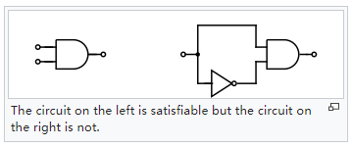
电路可满足性问题
电路可满足性问题是最著名的NP完全问题之一

